Slide 1
Unidad 5:
Realización de consultas
Sesión 2
Bases de Datos

Slide 2
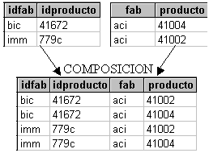
Producto cartesiano
El producto cartesiano de dos tablas permite obtener una tabla con las columnas de la primera tabla y las columnas de la segunda tabla (aunque tengan nombres iguales).
Las filas de la hoja de resultados resultante son todas las posibles combinaciones entre filas de la primera tabla y filas de la segunda tabla. Así, si una tabla tiene 6 filas y la otra tiene 8, el resultado del producto cartesiano es una tabla de 48 filas. Pero si una tabla tiene 6000 filas y otras 8000, se crea en memoria una tabla de 48 millones de filas, cada una de las cuales contiene varios bytes. Eso supone crear mucho espacio en memoria y puede ser un GRAVE PROBLEMA.

Slide 3
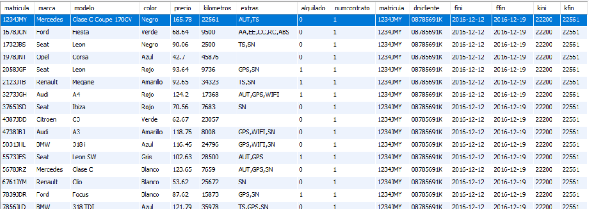
Producto cartesiano
Para obtener el producto cartesiano total entre dos tablas se escribe * (todas las columnas) después de SELECT y los nombres de las dos tablas separadas con coma después de FROM. No es muy normal tener que obtener el producto cartesiano total entre dos o más tablas. Lo normal es que sobre el resultado de un producto cartesiano apliquemos condiciones para extraer los datos combinados que queremos.
Por ejemplo, si ejecutamos:
SELECT * FROM automoviles,contratos;

Slide 4
Producto cartesiano
Vemos que en el resultado vemos múltiples filas para el contrato 1. Vemos que ese contrato corresponde a la matrícula 12434JMY. Pero ese contrato se ha combinado con cada uno de los automóviles, es decir, se ha combinado con automóviles de matrículas distintas a las del contrato. Lo lógico es que, para cada contrato, relacionemos el contrato con los datos del automóvil que corresponda. Eso hay que hacerlo con una condición WHERE.
SELECT * FROM automoviles,contratos WHERE automoviles.matricula = contratos.matricula;
Aunque ahora veamos en el resultado una fila por cada contrato, realmente se ha creado en memoria una tabla intermedia con el producto cartesiano completo.

Slide 5

Producto cartesiano
Vamos a ver varios ejemplos en los que se realizan consultas en las que se puede usar el producto cartesiano. Se aplica la combinación producto cartesiano y se establecen condiciones de selección WHERE y se indican las columnas o expresiones que se quieren consultar.
Ejemplo: Obtener la matricula, marca, modelo, fecha inicial y fecha final del contrato número 1 (habrá que establecer la condición WHERE para que el contrato sea el número 1 y para que la matrícula del automóvil coincida con la del contrato).
SELECT contratos.matricula,marca,modelo,fini,ffin FROM automoviles,contratos WHERE numcontrato=1 AND contratos.matricula=automoviles.matricula;
Vemos que en la instrucción se deben usar cualificadores de tabla en columnas que tienen el mismo nombre en las dos tablas.

Slide 6
Producto cartesiano
Cuando se combinan tablas puede ser útil a veces renombrarlas. Por ejemplo, la instrucción usada en la anterior diapositiva:
SELECT contratos.matricula,marca,modelo,fini,ffin FROM automoviles,contratos WHERE numcontrato=1 AND contratos.matricula=automoviles.matricula;
Sería equivalente a esta que usa renombrado de tablas:
SELECT c.matricula,marca,modelo,fini,ffin FROM automoviles AS a,contratos AS c WHERE numcontrato=1 AND c.matricula=a.matricula;

Slide 7
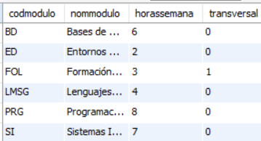
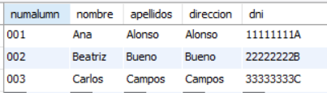
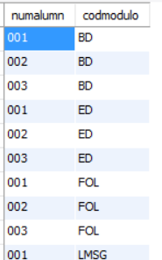
Producto cartesiano
Ejemplo: Suponiendo que tenemos en una base de datos una tabla con los módulos de un curso y otra tabla con los alumnos del curso, realizar una consulta que obtiene todas las posibles combinaciones de códigos o números de alumnos con todos los códigos de módulos del curso DAM1.
SELECT numalumn,codmodulo FROM alumnos,modulos ORDER BY codmodulo;

Slide 8
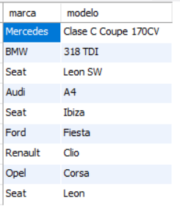
Producto cartesiano
Ejemplo: En la base de datos alquileres obtener la marca y modelo (sin repetir) de todos los automóviles contratados alguna vez en diciembre de 2017.
SELECT DISTINCT marca,modelo FROM automoviles,contratos WHERE automoviles.matricula=contratos.matricula AND fini LIKE ‘2017-12%';

Slide 9
Producto cartesiano
Ejemplo: Del contrato de alquiler de coches número 10, obtener el cliente que hizo el contrato, la matrícula, marca y modelo del coche y la duración del contrato.
SELECT apellidos, nombre, contratos.matricula, marca, modelo, fini, ffin FROM automoviles, contratos,clientes WHERE automoviles.matricula = contratos.matricula AND contratos.dnicliente=clientes.dni AND numcontrato=10;

Slide 10
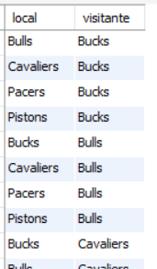
Producto cartesiano
Ejemplo: En una base de datos nba tenemos una tabla equipos. En la tabla equipos, entre otros datos, se tiene el nombre del equipo y la división en la que participa. Obtener todos los enfrentamientos o partidos posibles entre equipos de la división central. Habrá que combinar la tabla equipos consigo misma evitando que el equipo local y el visitante sea el mismo.
SELECT a.nombre AS local,b.nombre AS visitante FROM equipos AS a, equipos AS b WHERE a.division='central' AND b.division='central' AND a.nombre <> b.nombre;

Slide 11
Producto cartesiano
IMPORTANTE:
El producto cartesiano debe evitarse, siempre y cuando la consulta se pueda realizar con otra operación de combinación, cuando las tablas que se combinan tienen muchas filas.
La combinación produce el producto del número de filas combinadas y eso pueden ser muchísimas filas (y muchas columnas también). Todo eso se almacena temporalmente en RAM y ocupa mucho espacio.
Las consultas de los ejemplos de las diapositivas 7 y 10 son casos de una buena utilización del producto cartesiano ya que ahí si que queremos combinar todas las filas de una tabla con todas las de la otra.
Sin embargo, los otros ejemplos de este apartado se podrían realizar más óptimamente con otras operaciones de combinación.

